Slide 1
Sveriges innovationsmyndighet
Vi stärker Sveriges innovationskraft för hållbar tillväxt och samhällsnytta
Maria Landgren

Slide 2


Tydliga uppdrag - FoI-propositionen
  Utforma metoder och kriterier för bedömning av prestation och kvalitet i samverkan VINNOVA i samråd VR, Forte och Formas
  En modell för resursfördelning – forskningen kvalitet och relevans VR i samråd med Forte, Formas och VINNOVA
  Stödja U&Hs strategiska arbete för samverkan med det omgivande samhälle VINNOVA i samråd med VR
Infogad sidfot, datum och sidnummer syns bara i utskrift (infoga genom fliken Infoga -> Sidhuvud/sidfot)
Notes:
Fem viktiga förtydligande i tillägget till VINNOVAs regleringsbrev efter det formella beslutet FoI-proposition
Tydliggjort att uppdraget anknyter till uppdraget om ett framtida resursfördelningssystem som ges till VR
Lyft fram att lärdomar och synpunkter från lärosäten och FoU-finansiärer beaktas samt också synpunkter från n-liv, institut
organisationer samt off.sektor på nat och reg nivå beaktas
Tydliggjort att de metoder och kriterier som tas fram ska utformas så att de kan användas i ett framtida resursfördelningssystem
Innefatta ett löpande utvecklingsarbete i syfte att förbättra och kvalitetssäkra statistik och metoder - för att visa på resultat av samverkan och nyttiggörande av FoU-baserad kunskap (och kompetens)
Framgår att medel kan vid behov initialt användas för lärosätena medverkan i utformning av modeller och kriterier.

Slide 3
Utveckling av samverkan
60 MSEK
2015
60 MSEK
2016
50 MSEK
2014
MSEK
2013
Fokus: I bred dialog med UoH ta fram goda exempel och förslag på en modell
Fokus: Testa och utveckla modellen

Slide 4
Underlag till VINNOVAs modellförslag
U&H – stora arbetsgruppen
  Återkoppling från 7 workshops U&H - drygt 100 personer från 20 lärosäten
Dialog med externa samverkansparter
Internationell ”best practice”
Forskningspolitisk litteratur, utredningar, policy-studier
Fungera i en helhet - VRs uppdrag

Slide 5
Principer för modell
Samverkan kan ha flera mål och bidra till olika typer av effekter
Målinriktad modell
Samverkan I U&Hs kärnprocesser
Inkluderar hur ledningsnivå arbetar med samverkan
Värde av samverkan identifieras som framgångsrika samverkansmönster
Ska kunna användas för U&Hs verksamhets-utveckling

Slide 6
Identifiering av samverkansmönster
 | Processer för utbildning | Processer för forskning | Processer för tillgängliggörande | Processer för strategier
Näringsliv
Offentlig verk-samhet
Civilsamhället
Infogad sidfot, datum och sidnummer syns bara i utskrift (infoga genom fliken Infoga -> Sidhuvud/sidfot)

Slide 7
Samverkansmönster - exempel
 | Processer för utbildning | Processer för forskning | Processer för tillgängliggörande | Processer för strategier
Näringsliv
Offentlig verk-samhet
Civilsamhället
Samverkan genom rådgivning
Underlag/granskning av remisser/utredningar/strategier
Samverkan kring samhällsdebatt
Grundutbildning
Exjobb
Studentmedverkan i samverkansforskning
Strategi
Resurser som satsas på övergripande nivå
Organisation
Incitaments-strukturer
Samvekan för kunskapsutveckling
Del i större forskningskonsortium
där icke-akademisk aktiv part ingår
Samverkan kring infrastruktur
Infogad sidfot, datum och sidnummer syns bara i utskrift (infoga genom fliken Infoga -> Sidhuvud/sidfot)

Slide 8
Modellskiss – värdering av samverkansmönster
Självvärdering inkl. indikatorer på ledningsnivå
Samverkans-partsvärdering (enkät)
Expertpanel
Indikatorer för samverkansaktiviteter
Samlas in kontinuerligt
4-6 år

Slide 9

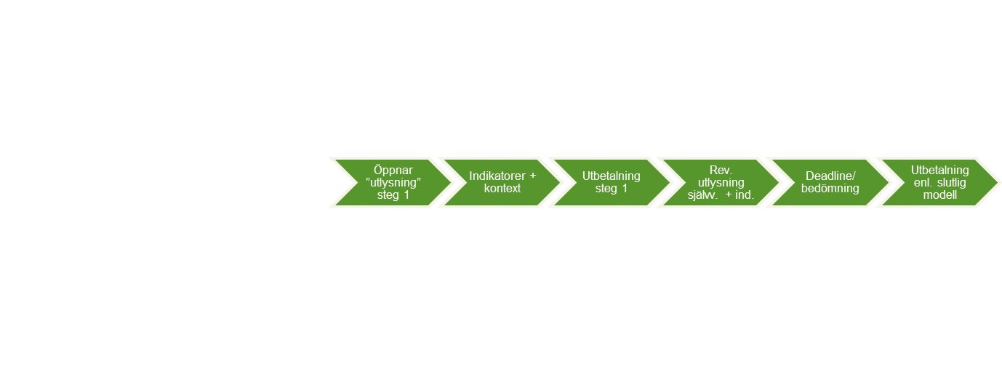
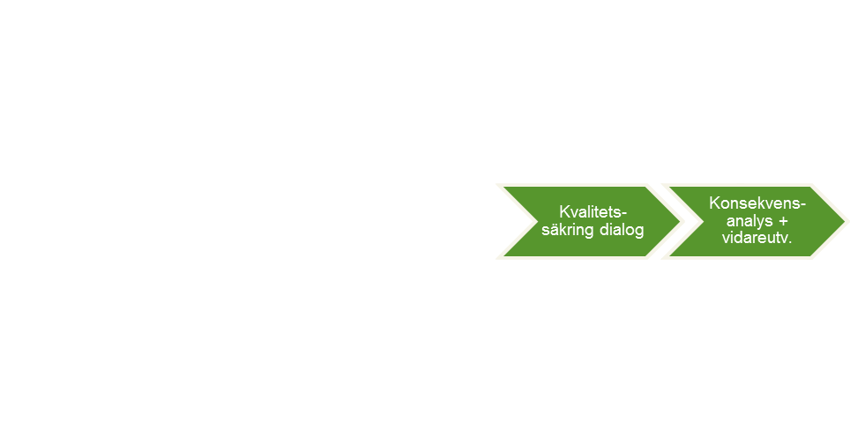
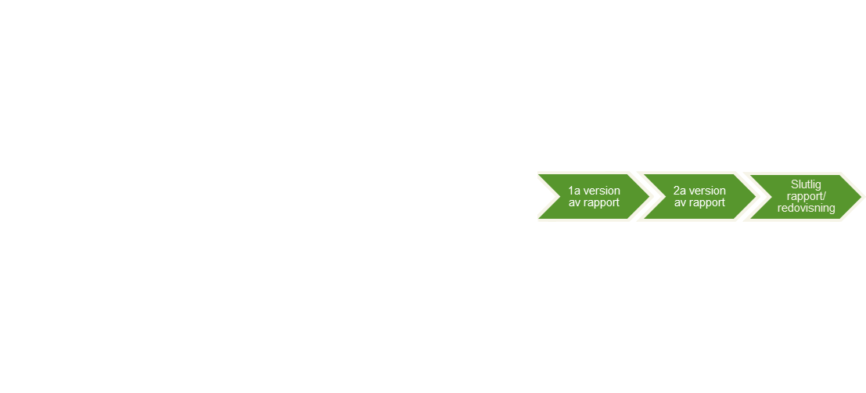
Tentativ tidplan 2014 - 2016
Utveckla och beskriva en första prototyp
Genomföra en utvärdering
Analys av utfall/konsekvens och revision av modell
Slutlig redovisning av uppdraget
2014
2015
2016

Slide 10
Arbete 2014 - Utveckla och beskriva en första prototyp av modellen
Våren 2014
U&H - utveckla samverkansmönster, indikatorerer samt självvärdering
Externa samverkansparter – utveckla samverkansmönster & samverkansvärdering
Utskick 1a version av modell på remiss
Hösten 2014
Ta in ”remissvar”
U&H samt externa samverkansparter ger synpunkter på utvecklad modell

Slide 11
UoH strategisk samverkan - utlysning
Steg-1; Förstudie
  Kollegial peer-review (juni 2013)
Steg-2; Fullständig ansökan
  18 beviljade projekt med 82,5 Mkr (december 2013)
  Hearing inför etapp-2, 14-27 maj 2014
  Tilläggsbeslut etapp-2, augusti 2014
Ny utlysning Q3 2014

Slide 12
Sammanfattning - ansökningar
8 av 18 involverade 2 eller flera lärosäten och några hade internationella referenssammarbeten.
Flera koordineras från lärosätenas innovationskontor
Flera ansökningar behandlade:
  att involvera studenterna som en resurs för samverkan.
  att definiera olika typer av samverkansmodeller genom att jämföra pågående initiativ, även internationella jämförelser presenterades
  att skala upp befintliga aktiviteter med målet att utveckla bättre samverkanverktyg
  att genomföra kartläggningar och analyser med syftet att karaktärisera lärosätets olika typer av samverkan

Slide 13



Exempel
Malmö Högskola i samarbete med Linköping och Umeå Universitet
  Utveckling av samverkan i utbildningsprogram och på meritportföljer
  Incitament för lärare/forskare för att förbättra kunskapsutväxlings- och samverkansaktiviteter i utbildningsprogram.
Linnéuniversitet i samverkan med Mittuniversitetet, Universitetet i Karlstad samt Universitet i Örebro
  Utveckla modeller för hur studenter i större utsträckning kan bli en brygga till omgivande aktörer.
Luleå Tekniska Universitet
Förbättra samverkanskulturen konkret genom att utveckla en campusmiljö och en virtuell miljö som ska vara gränsöverskridande och involvera såväl olika områden som aktörer

Slide 14
Vi som arbetar med detta
Modellprojekt – att mäta samverkan, prestation och kvalitetet
Maria Landgren huvudansvar
Program U&H strategisk samverkan
Mårten Jansson huvudansvar
Ursula Hass, Rolf Nilsson, Mårten Berg, Christian Hansen, Peter Eriksson, Jakob Hellman, Göran Marklund, Sylvia Schwaag Serger, Eugenia Perez Vico

Slide 15
Tack!

